Slide 1
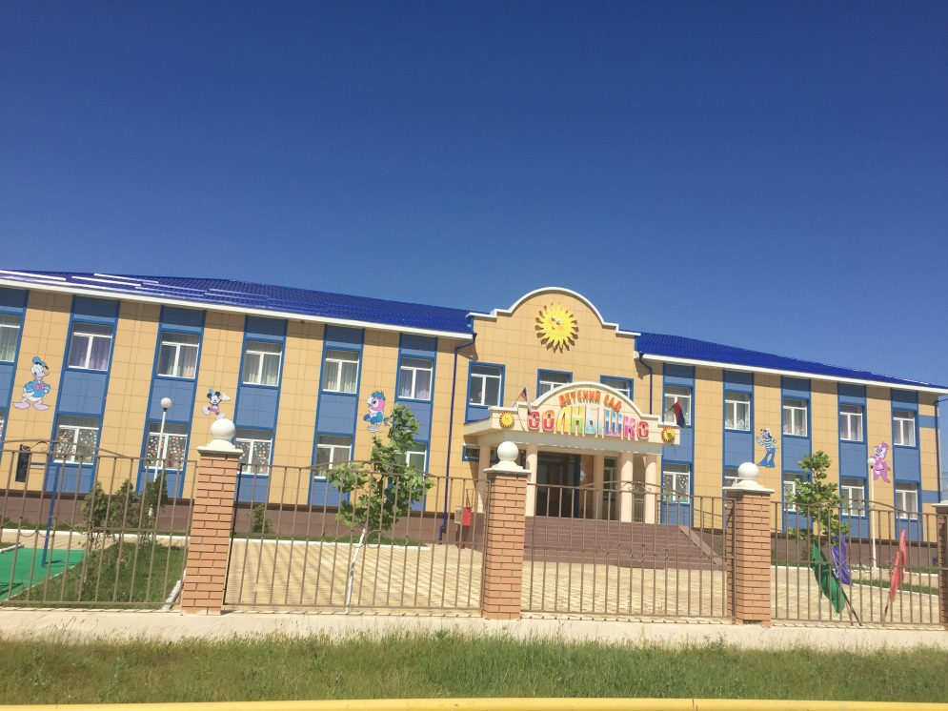
Министерство образования и науки Республики Дагестан Муниципальное казенное дошкольное образовательное учреждение «Детский сад «Солнышко» Новолакского района село Чапаево.
Благоустроенная территория детского сада «Солнышко»

Slide 2
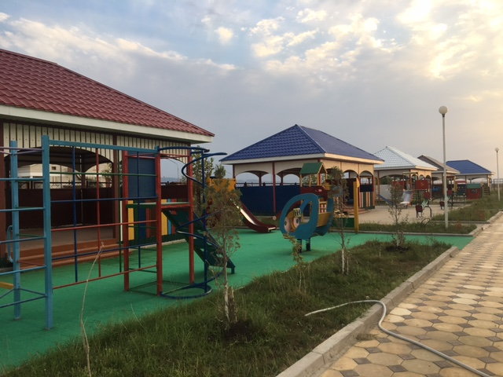
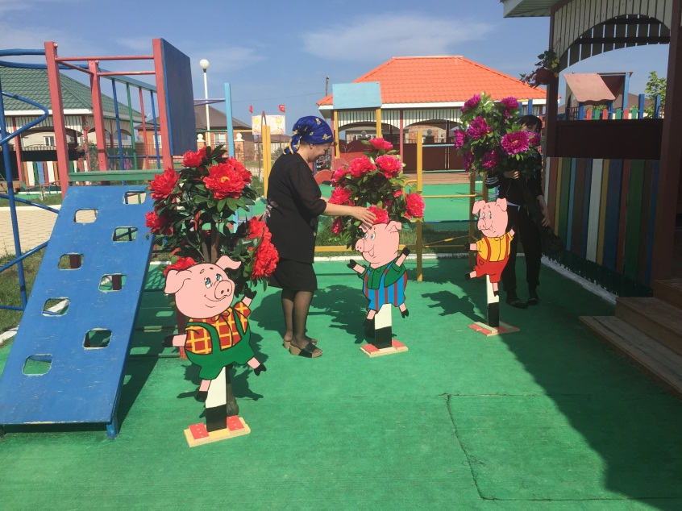
Выдающийся русский педагог К. Д. Ушинский говорил, что прекрасный ландшафт имеет такое огромное воспитательное влияние на развитие молодой души, с которым трудно соперничать влиянию педагога. И это замечание справедливо по отношению к ландшафту участка детского сада, имеющего свои неповторимые прелести в каждое время года, при любом состоянии погоды.

Slide 3
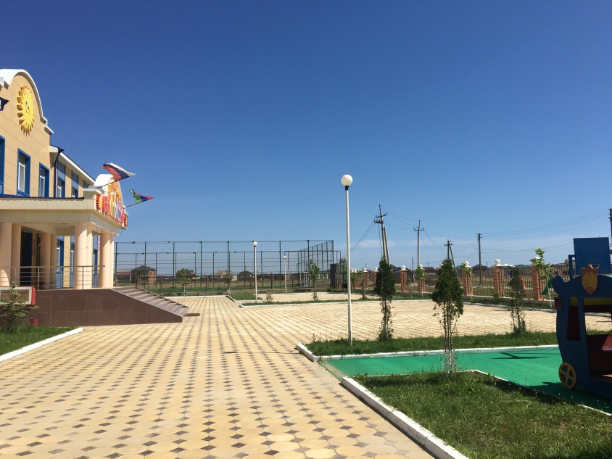
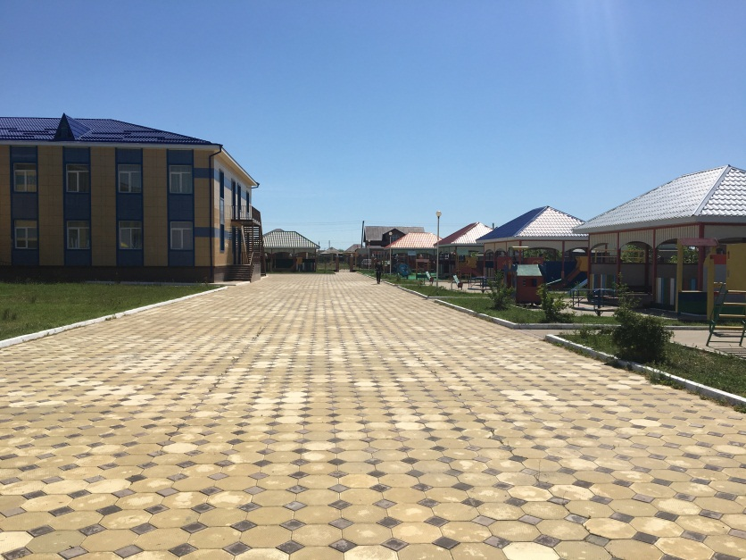
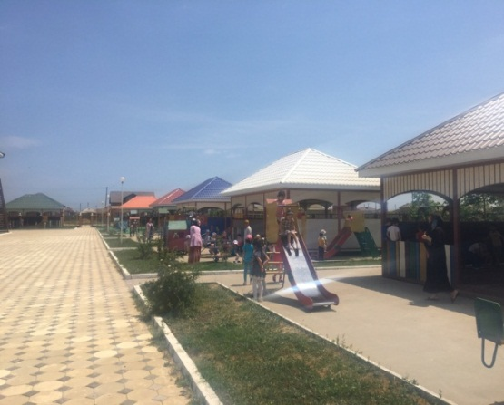
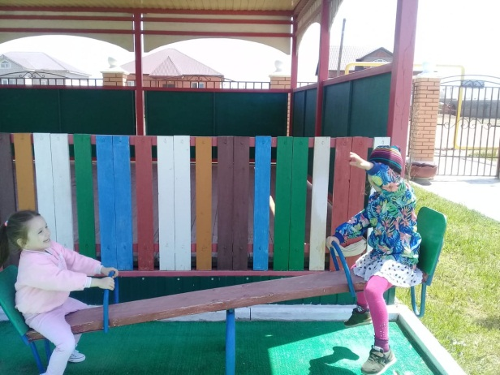
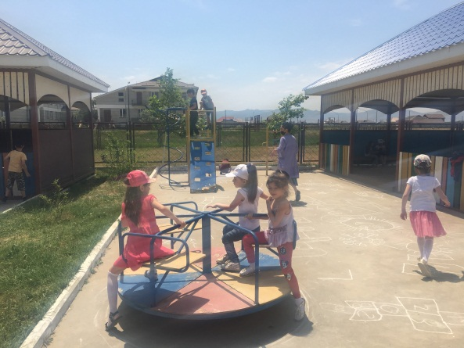
Бесспорно, чрезвычайно важна атмосфера детского учреждения, поскольку именно здесь возникают одни из первых впечатлений ребенка. Ведь детский сад – это-то самое место, где малыши дошкольного возраста проводят основную часть своего дня. На несколько лет детсад становится для многих ребятишек практически вторым домом.

Slide 4
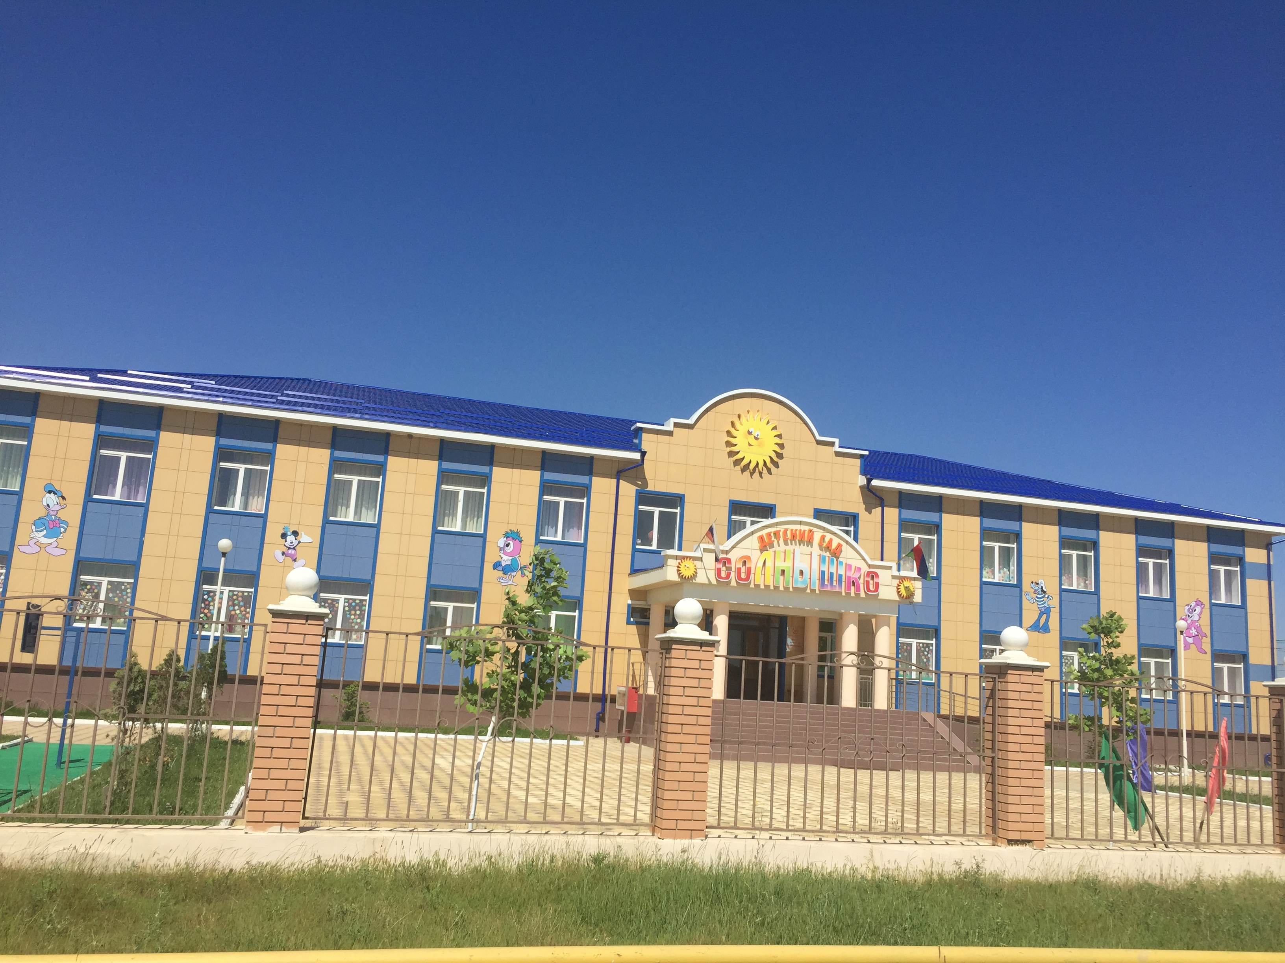
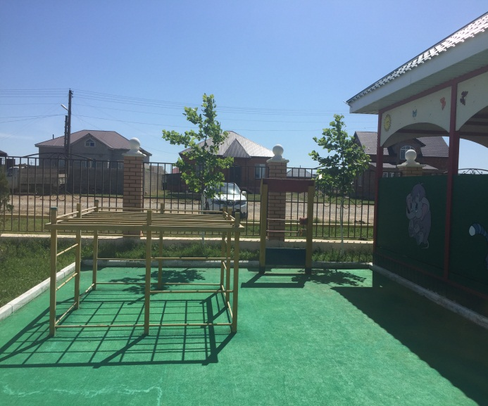
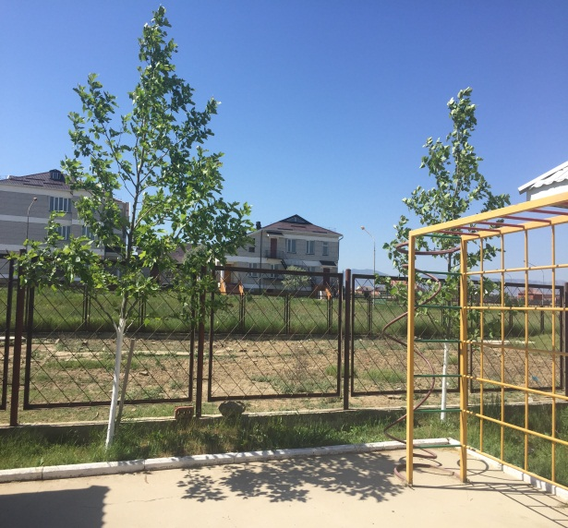
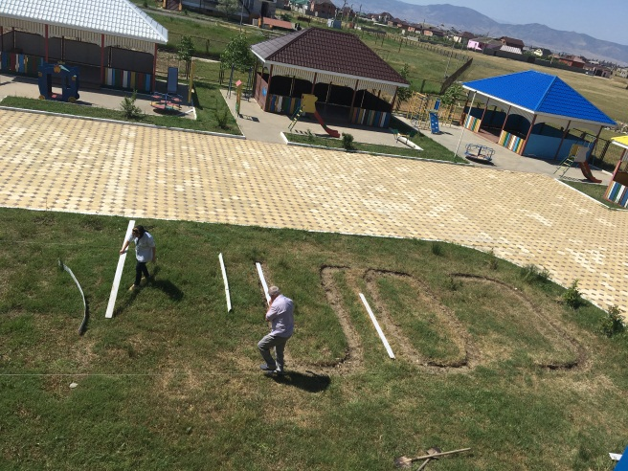
Поэтому так необходимо создание соответствующих педагогических условий, как в помещениях, так и на территории детского учреждения. Дизайн должен быть значимым в образовательном процессе, а также комфортным, удобным и безопасным для детей и взрослых.

Slide 5
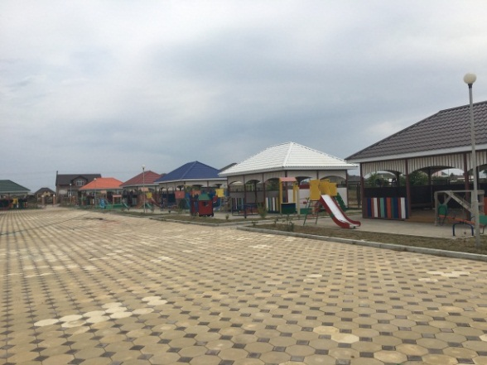
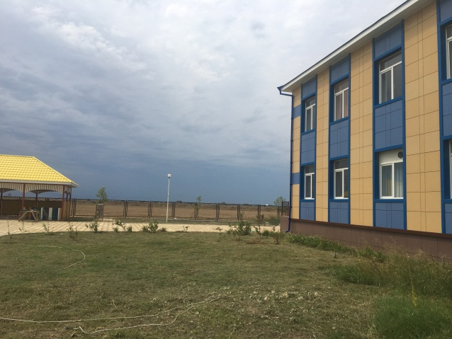
Разнообразные цветники делают территорию детского сада привлекательной. Их эстетическое оформление имеет важное значение в становлении личности ребенка и непосредственно влияет на эмоциональный микроклимат детского коллектива.
Территория дошкольного учреждения - это его своеобразная визитная карточка. Любой посетитель, ступив на участок детского сада, обращает внимание на его ухоженность.

Slide 6
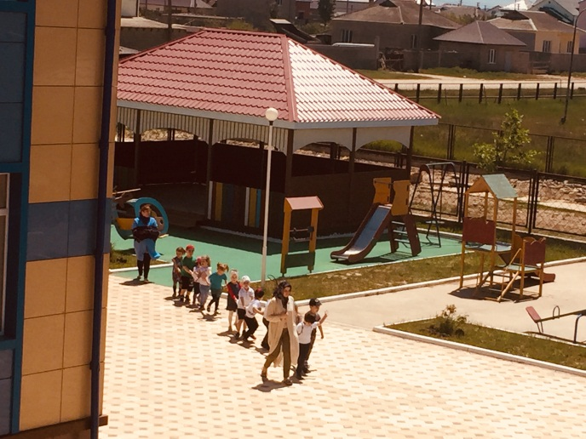
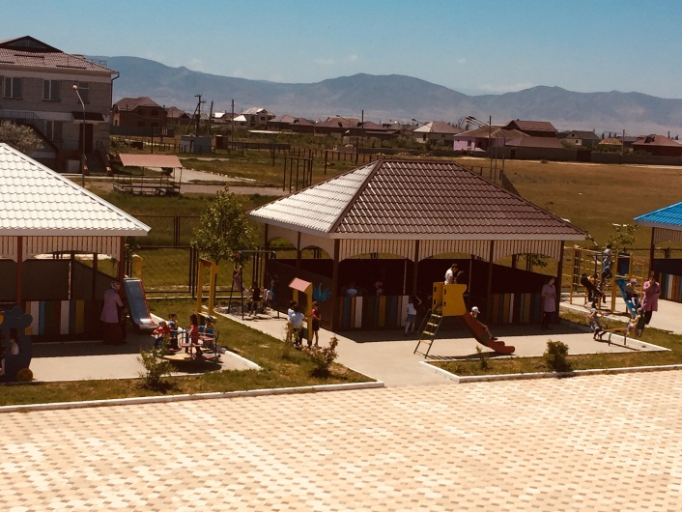
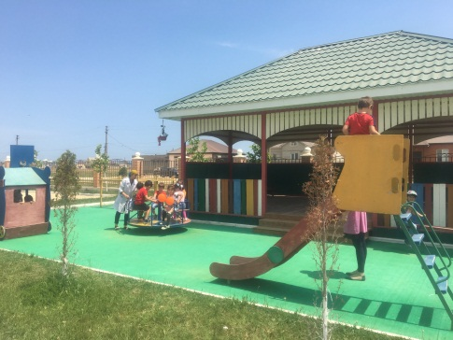
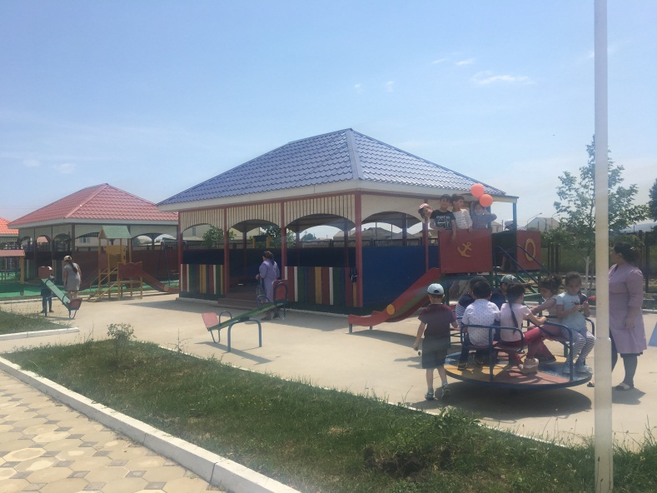
Ребята с удовольствием играют и занимаются творчеством и на прогулке

Slide 7
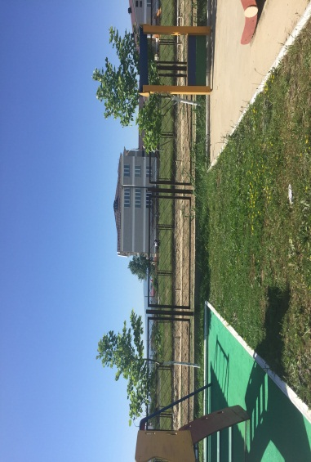
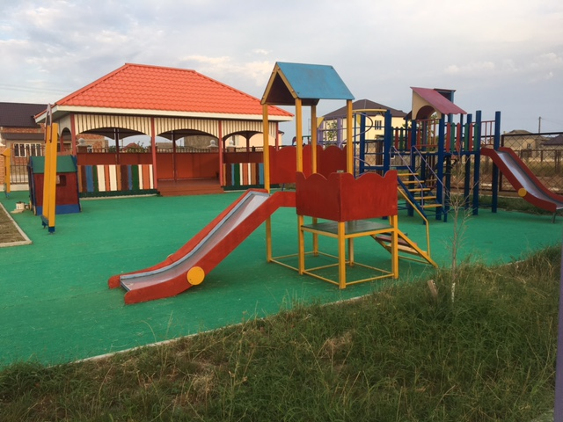
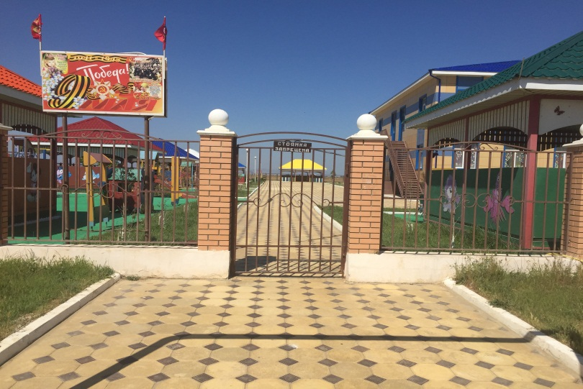
Если ваш взгляд радуют разноцветные клумбы, чистые дорожки, аккуратно подстриженные кустарники, спортивные снаряды, вы сразу поймете, что здесь живут и работают люди, для которых детский сад не просто место работы, а родной дом, который хочется сделать уютным и комфортным.

